Slide 1

Perspectivas para o Etanol de Milho
Pietro A. S. Mendes
Assessor do Diretor-Geral

Slide 2
Principais vantagens
Alta produção de milho em diversos Estados brasileiros;
Maior parte da produção é direcionada para a exportação, havendo redução da competitividade, em razão dos custos de transporte até os portos (1.000 km das fábricas até os portos);
Produção conjunta de etanol com milho e cana pode transformar o mercado de combustíveis mais próspero e estável;
Cultura do milho possui características favoráveis de produção com alto rendimento por área plantada e maturidade tecnológica da tecnologia de produção (Eckert et al, 2018);

Slide 3
Principais vantagens
Aumento dos níveis de utilização do parque industrial ao longo do ano, tendo em vista que as Usinas moem cana-de-açúcar apenas durante a safra, que normalmente dura até 8 meses (Milanez et al, 2014);
Entressafra – cana-de-açúcar não pode ser estocada, mas o milho pode ser estocado ao longo do ano (Milanez et al, 2014).

Slide 4
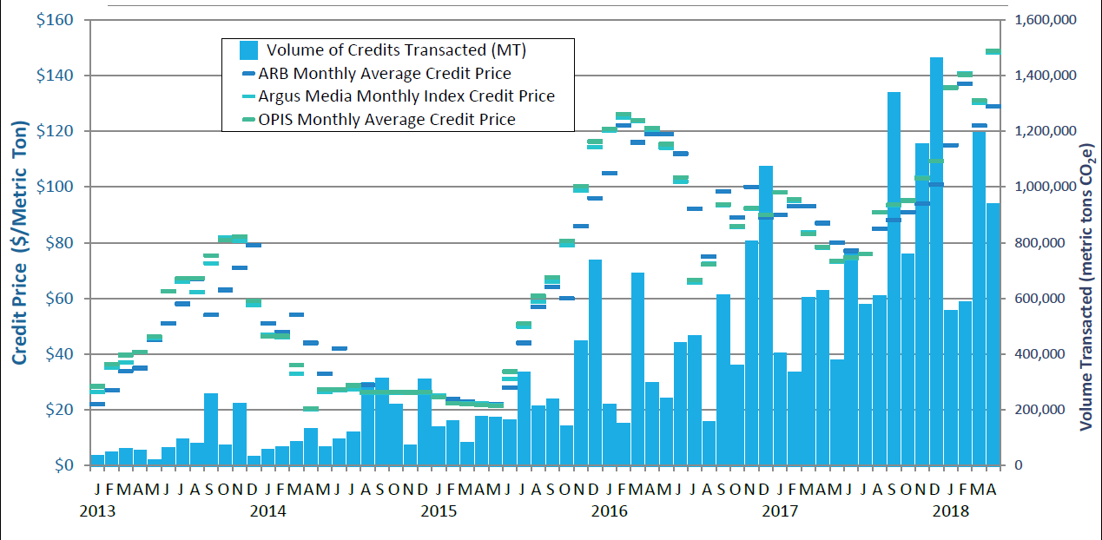
Contexto Internacional
Fonte: CARB, 2018.

Slide 5
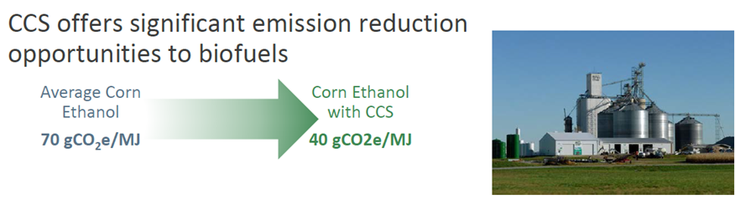
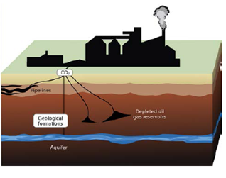
Carbon Capture and Sequestration (CCS)
Fonte: CARB, 2018.

Slide 6
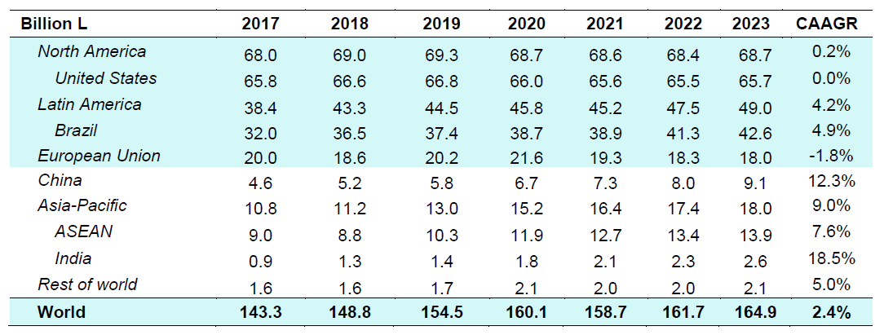
Projeções da IEA
Fonte: IEA, 2018.

Slide 7
Dispêndio de recursos com importações do ciclo Otto
2017 = R$ 10,5 bilhões
US$ 1,00 = R$ 4,00

Slide 8
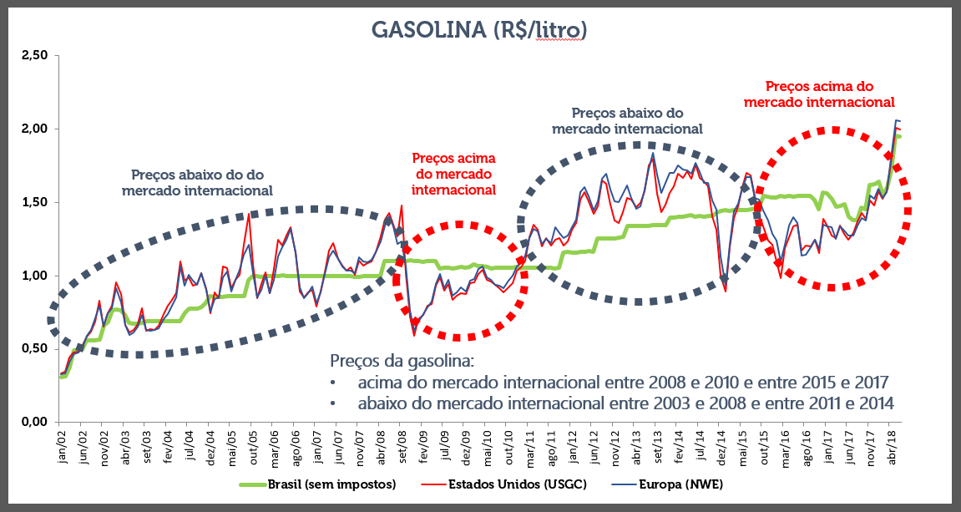
Evolução do preço da gasolina

Slide 9
Usinas autorizadas pela ANP
CNPJ | Empresa | Cidade | UF | Capacidade de Produção de Etanol Anidro (m3/d) | Capacidade de Produção de Etanol Hidratado (m3/d) | Matéria-Prima
00.297.598/0001-22 | DESTILARIA DE ALCOOL LIBRA LTDA | SÃO JOSÉ DO RIO CLARO | MT | 600 | 600 | milho, sorgo e cana
02.043.917/0001-07 | USINA RIO VERDE LTDA EM RECUPERACAO JUDICIAL | RIO VERDE | GO | 120 | 330 | milho e cana
07.825.834/0001-85 | CEREALE BRASIL AGROINDUSTRIAL LTDA | DOIS CORRÉGOS | SP | 0 | 60 | milho e sorgo
10.249.419/0002-16 | SJC BIOENERGIA LTDA | QUIRINÓPOLIS | GO | 350 | 1200 | milho e cana
11.689.292/0002-19 | PORTO SEGURO NEGOCIOS, EMPREENDIMENTOS E PARTICIPACOES SA | JACIARA | MT | 150 | 350 | milho e cana
20.003.699/0001-50 | FS AGRISOLUTIONS INDUSTRIA DE BIOCOMBUSTIVEIS LTDA | LUCAS DO RIO VERDE | MT | 685 | 685 | milho
23.393.856/0001-70 | TIAGO M. DE ALMEIDA & ALMEIDA LTDA | ITAÚBA | MT | 0 | 5 | milho
25.242.466/0001-24 | SAFRAS INDUSTRIA E COMERCIO DE BIOCOMBUSTIVEIS LTDA | SORRISO | MT | 0 | 10 | milho
07.670.089/0001-42 | USIMAT DESTILARIA DE ÁLCOOL LTDA | CAMPOS DE JULIO | MT | 806 | 858 | milho e cana

Slide 10
Ampliação ou modificações autorizadas
CNPJ | Empresa | Cidade | UF | Instalação | Observação | Capacidade
53.592.226/0001-95 | DESTILARIA SANTO ANTONIO LTDA. | Palmital | SP | Ampliação e alteração nas instalações para inclusão de milho (flex) |  | Hidratado: 36 para 100 m³/d Anidro: 60 m³/d
25.242.466/0001-24 | SAFRAS INDÚSTRIA E COMÉRCIO DE BIOCOMBUSTÍVEIS | Sorriso | MT | Ampliação |  | Hidratado: 10 m³/d para 50 m³/d
20.003.699/0001-50 | FS AGRISOLUTIONS INDÚSTRIA DE BIOCOMBUSTÍVEIS LTDA. | Lucas do Rio Verde | MT | Ampliação | Previsão para dez/2018 | Hidratado: 761 m³/d para 1.716 Anidro: 732 m³/d para 1.650
07.996.345/0001-96 | CAÇU COMÉRCIO E INDÚSTRIA DE AÇÚCAR E ÁLCOOL LTDA. | Vicentinópolis | GO | Alteração nas instalações para inclusão de milho (flex) | Previsão para nov/2018 | Hidratado: 400 m³/d
75.084.871/0001-30 | COOPERVAL COOPERATIVA AGROINDUSTRIAL VALE DO IVAÍ LTDA | JANDAIA DO SUL | PR | alteração da planta sem ampliação de capacidade | Previsão para fev/2019 | Hidratado: 150 m³/d

Slide 11
Produção de etanol a partir do milho
Produção de 400 litros de etanol por tonelada de milho processada.

Slide 12
OBRIGADO!
PIETRO A. S. MENDES
pmendes@anp.gov.br

